Slide 1

think cool think KUSTEC
Kälteanlagentechniker/in
Die LEHRE mit ausgezeichneten
Karrierechancen und
Gehaltsaussichten.

Slide 2

Firmenentwicklung
2006 - Gründung durch Martin Schreiblehner
2008 - erste Feststoffkühler für Wasserstofftankstelle
2009 - neue Firmenzentrale
2010 - Umgründung in Kälte- und Systemtechnik GmbH und Übernahme der Firma Eiskönig
2016 - Verleihung des Staatspreises „VERENA“ für Innovationen (Kachelofen Wärmepumpe)
2016 - neues Firmenlogo zum 10 jährigen Jubiläum KUSTEC Kälte- und Systemtechnik GmbH
2018 - Gründung Kustec Corp Amerika in Denver
2019 - Zertifizierung Managementsystem nach
EN ISO 9001:2015

Slide 3
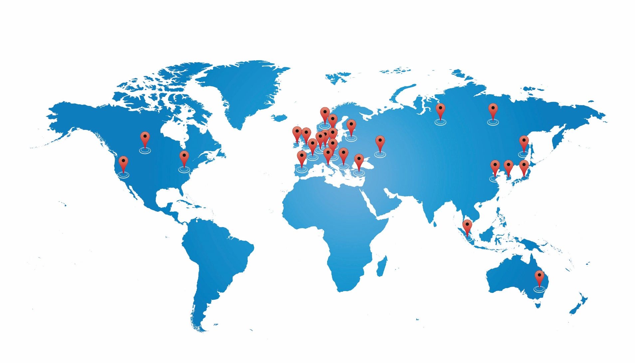
KUSTEC Weltweit
Weltweite Inbetriebnahmen - Weltweiter Kundenservice
Referenzen in aller Welt

Slide 4
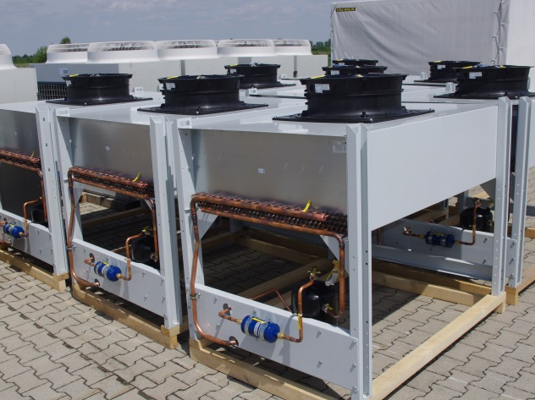
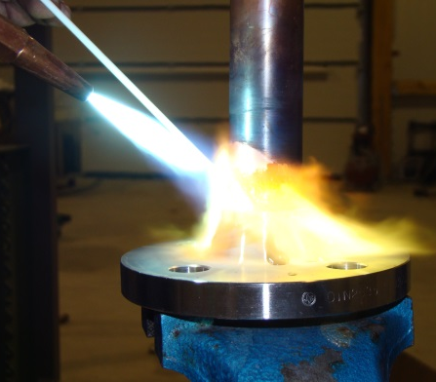
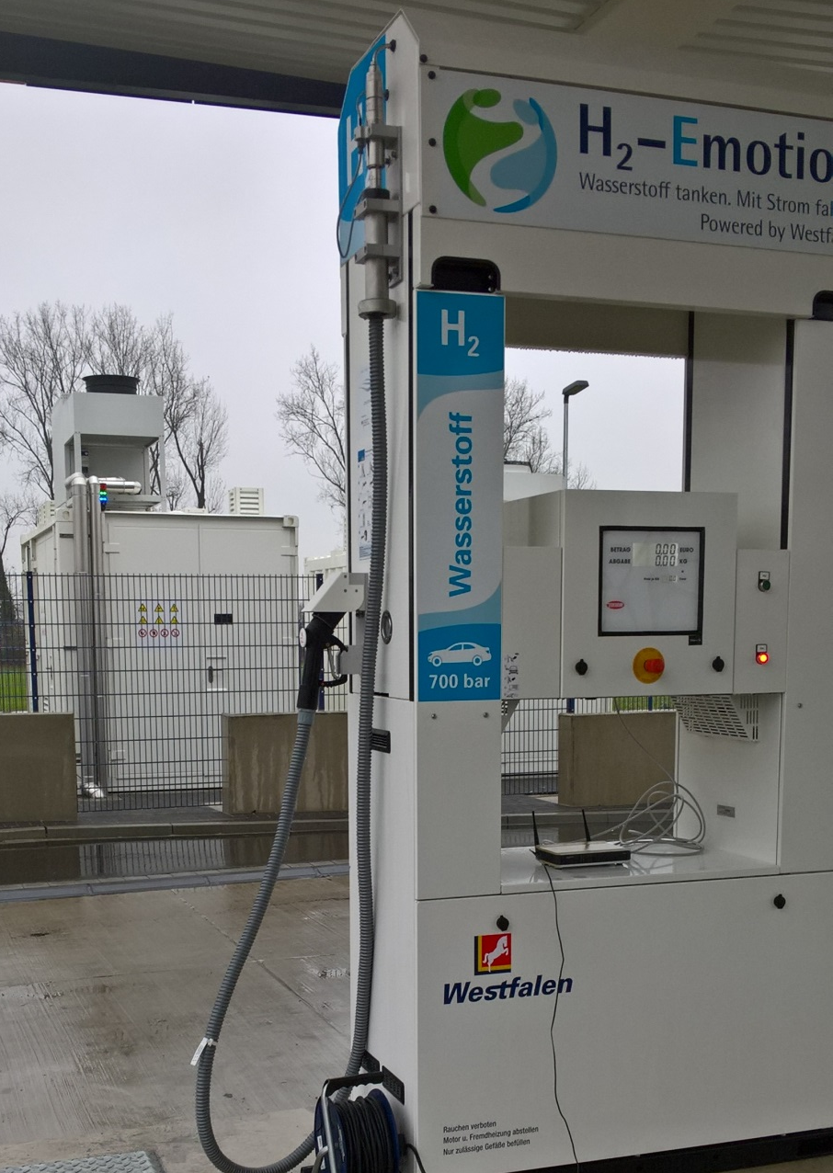
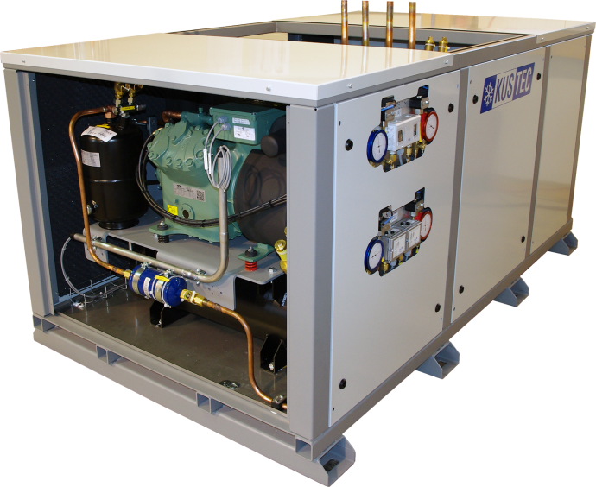
Unsere Produkte
Klimaanlagen - Gaskühlung - Wasserkühlung
Kühlanlagen für Gewerbe & Industrie
Sonderkälteanlagen - Wasserstoffkühlung

Slide 5
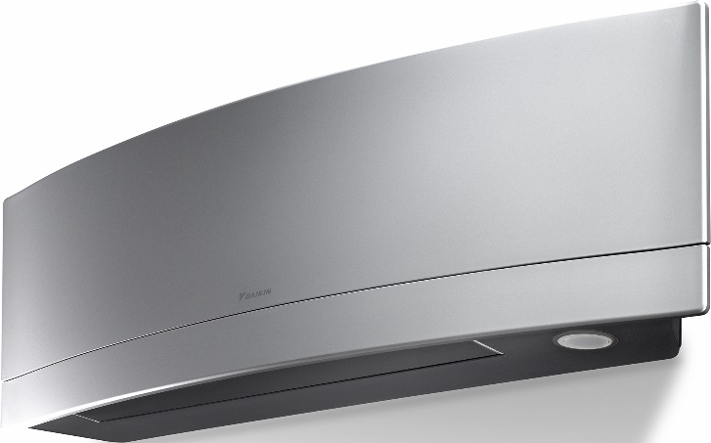
Unsere Projekte „Klimaanlagen“
Gesundheit, Wohlbefinden und Leistungsfähigkeit hängen in hohem Masse von einem optimierten Raumklima ab.

Slide 6
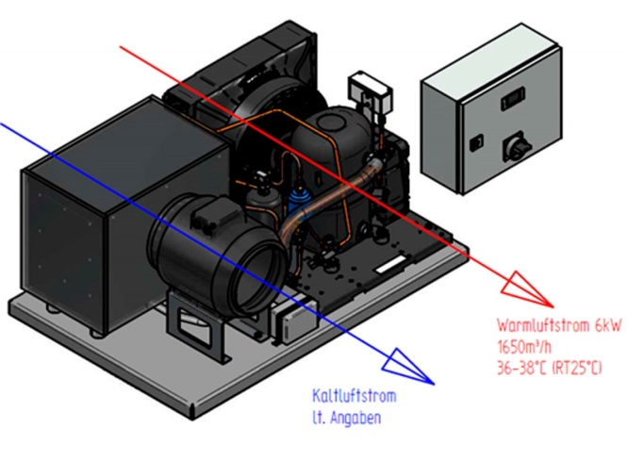
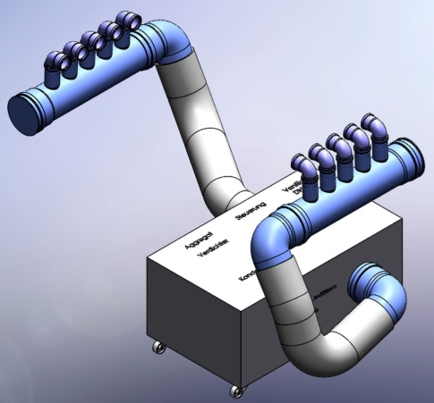
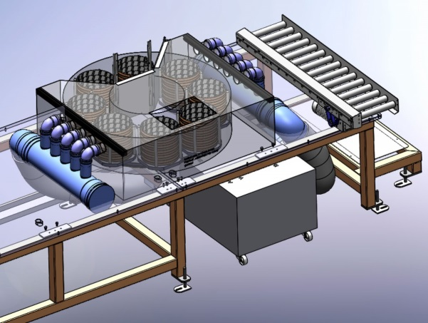
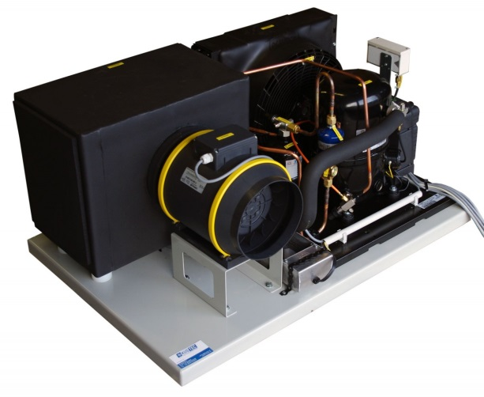
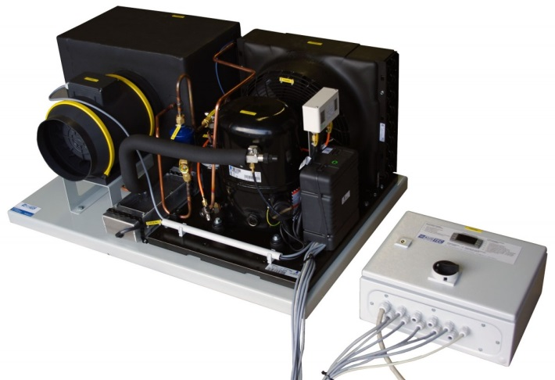
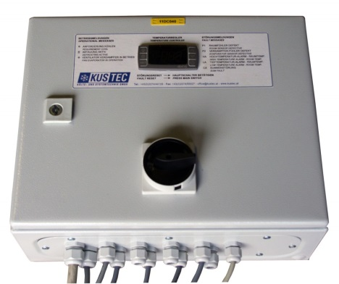
Unsere Projekte „Industriekühlung“
KUSTEC Industriekühlsysteme sind speziell abgestimmt auf Ihre Kühlanforderungen. Unsere Geräte zeichnen sich durch eine kompakte Bauweise, hohe Leistung und optimale Energieeffizienz aus.

Slide 7
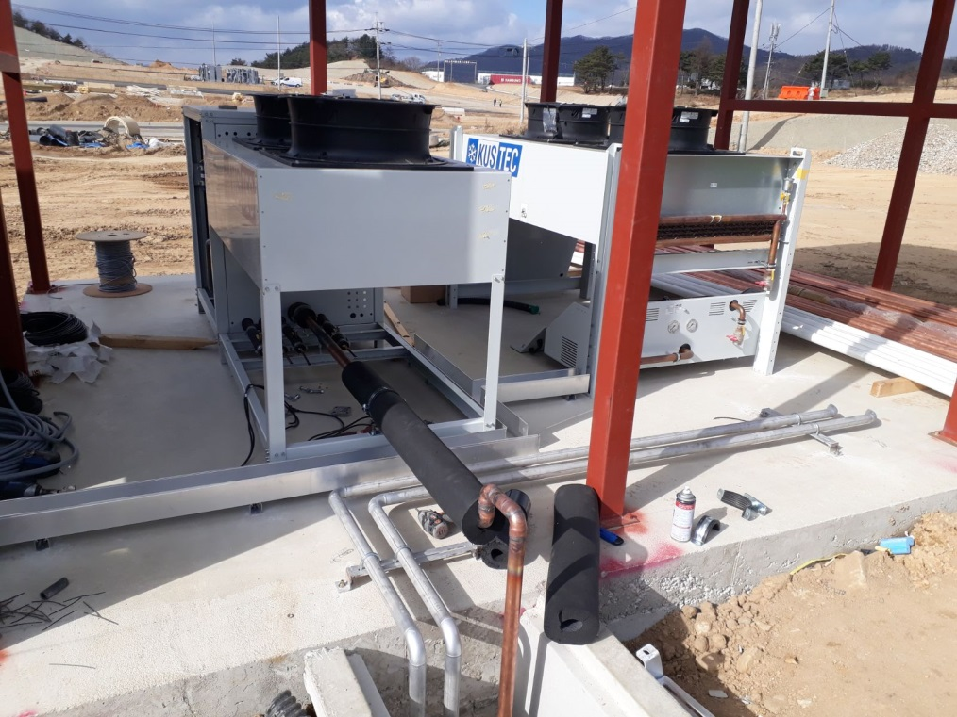
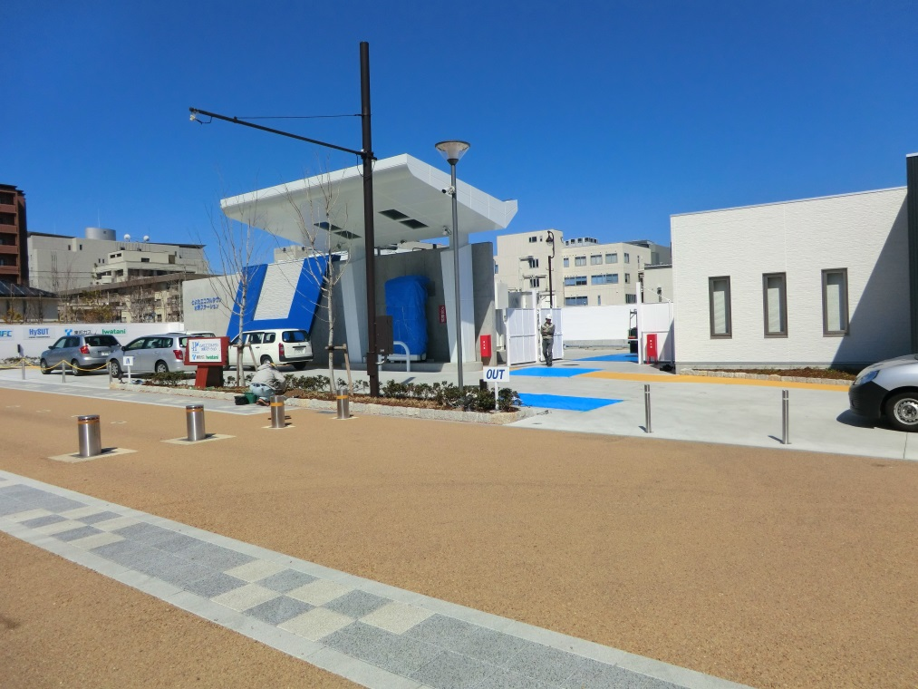
Unsere Projekte „Hydrogen Station“
Die von KUSTEC entwickelten Kälteanlagen ermöglichen die Betankung mit Wasserstoff nach der weltweit gültigen Norm SAE J2601.
Unser System mit Direktverdampfung im Plattenwärmetauscher verbraucht weniger Energie als Kälteträgeranlagen und können je nach Kundenwunsch angepasst werden.

Slide 8
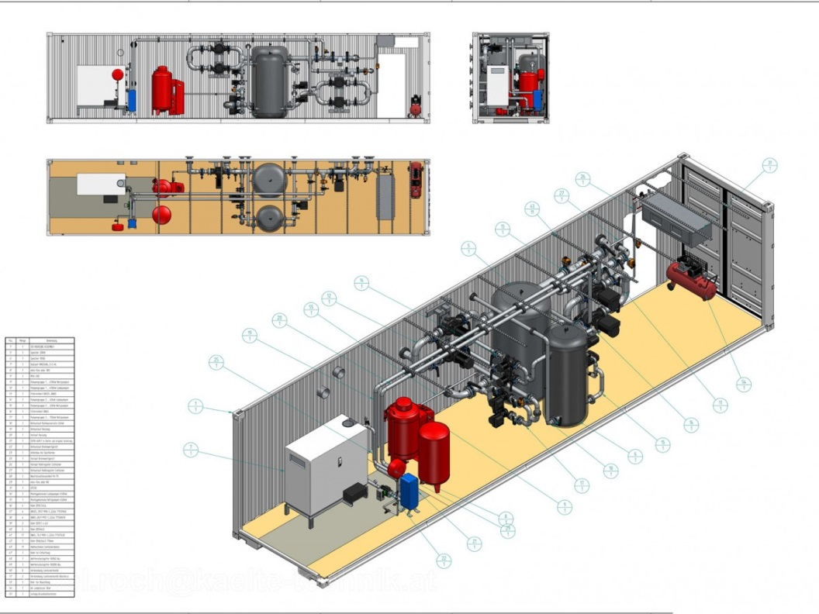
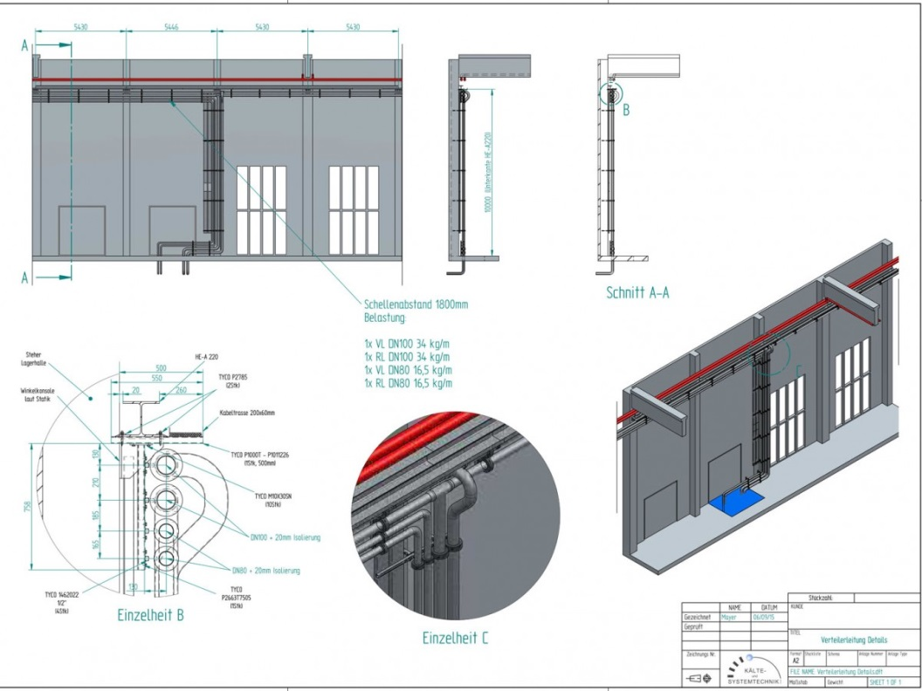
Planung
KUSTEC plant Kälteanlagen als Gesamtsystem

Slide 9
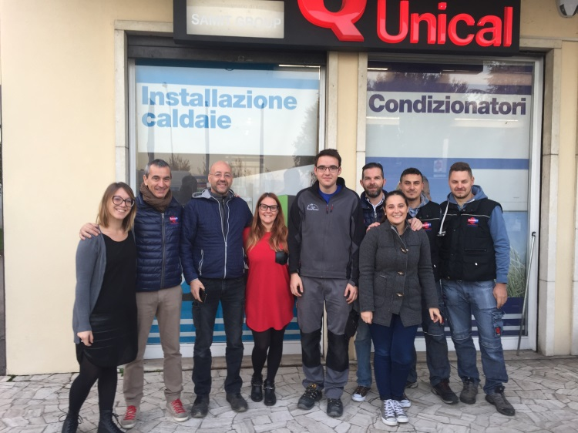
Auslandspraktikum in Italien
Roman Heinrich absolvierte im Rahmen von „Let‘s Walz“ ein Auslandspraktikum.
Vicenza in Italien statt Freundorf Kälteanlagentechniker Roman Heinrich wechselte für einen Monat seinen Arbeitsplatz.
Damit war er unter den Auserwählten, die ein Auslandspraktikum im Zuge der Wirtschaftskammeraktion „Let’s Walz“ in Kooperation mit dem Verein IFA (internationaler Fachkräfteaustausch) absolvieren durften.

Slide 10
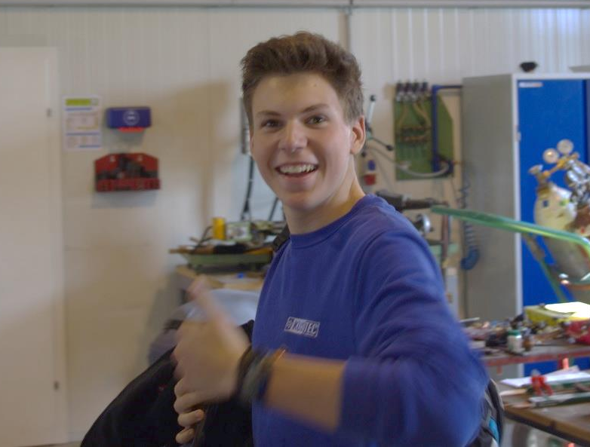
Auslandspraktikum in Nordirland
Mattias Gaber absolvierte im Rahmen des Internationalen Fachkräfteaustausch ein Auslandspraktikum.
Vier Wochen hatte Mattias die Möglichkeit, im Rahmen des Internationalen Fachkräfteaustausch, ein Praktikum bei einem Betrieb in Belfast (Nordirland) zu absolvieren.
Mattias lernte den Arbeitsalltag in Nordirland kennen.
Eine der größten Herausforderungen war es, den ungewohnten Arbeitsalltag in Englisch zu bewältigen.

Slide 11
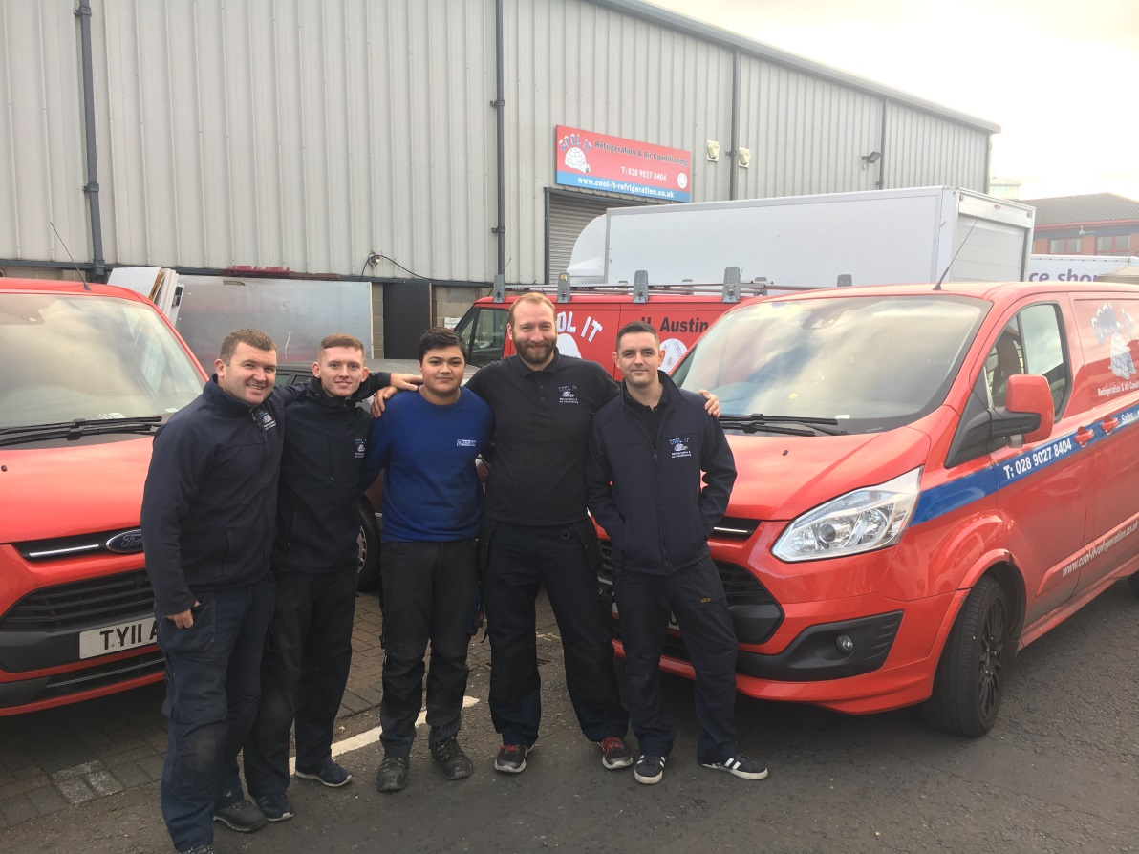
Auslandspraktikum in Nordirland
Philipp Eichinger tauschte seinen Arbeitsplatz in Freundorf für einige Wochen gegen einen Arbeitsplatz in Nordirland
Für Philipp war das Auslandspraktikum eine „coole Möglichkeit, fachliche und persönliche Erfahrungen für die Weiterentwicklung zu sammeln“, und würde eine solche Chance „jederzeit wieder nutzen.“

Slide 12
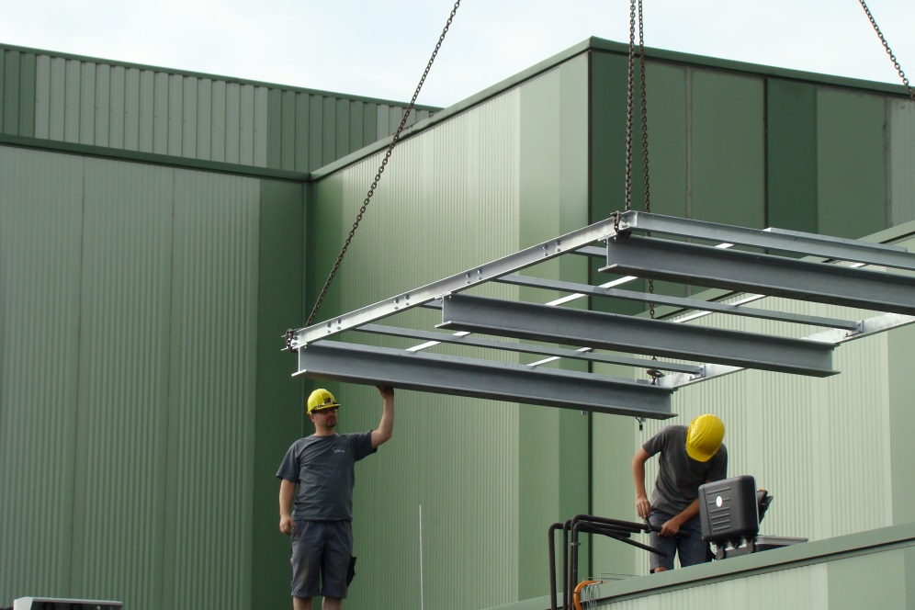
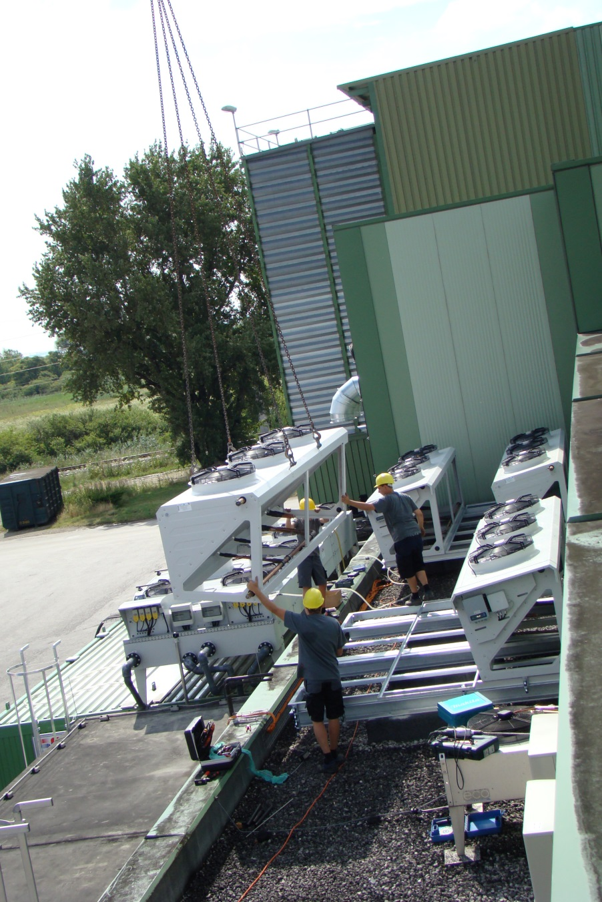
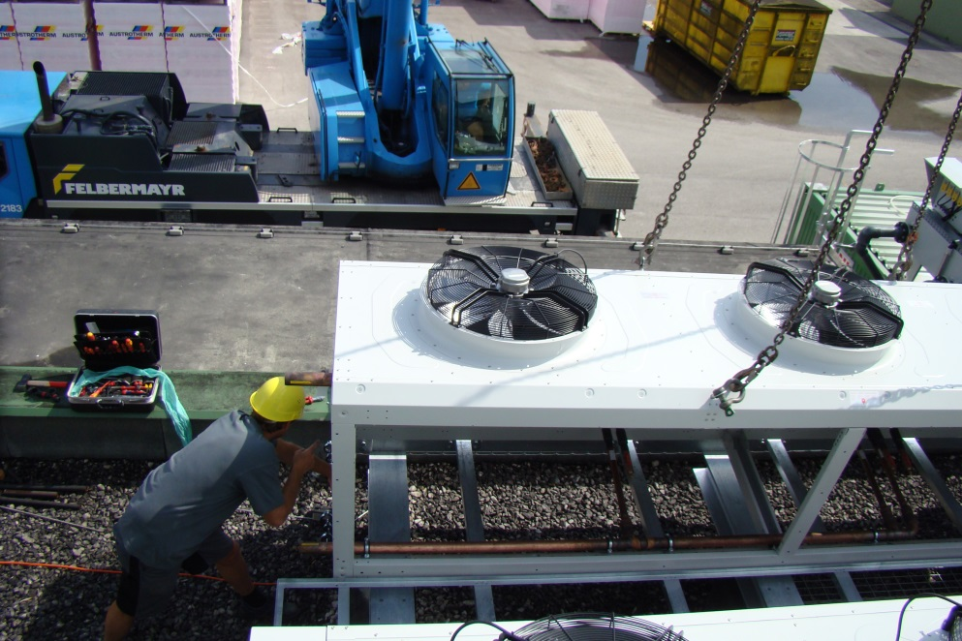
KUSTEC at work

Slide 13
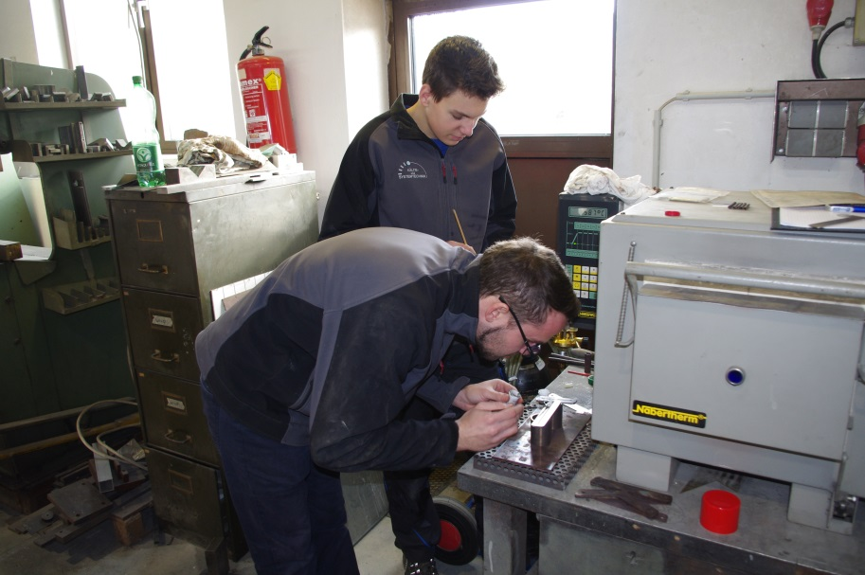
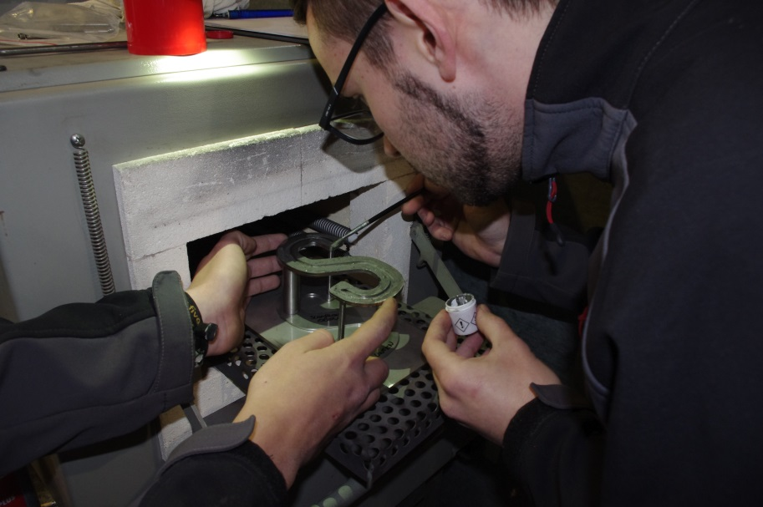
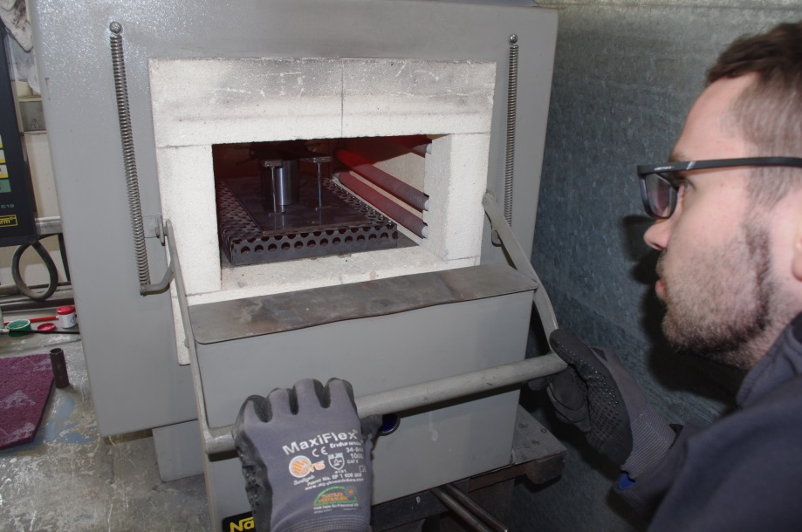
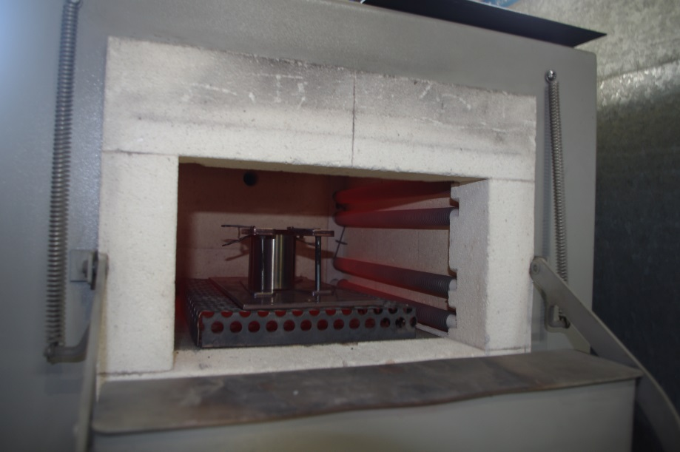
KUSTEC Akademie

Slide 14
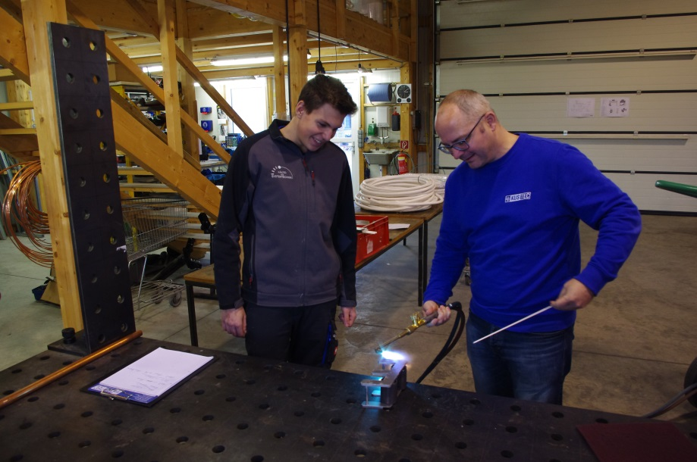
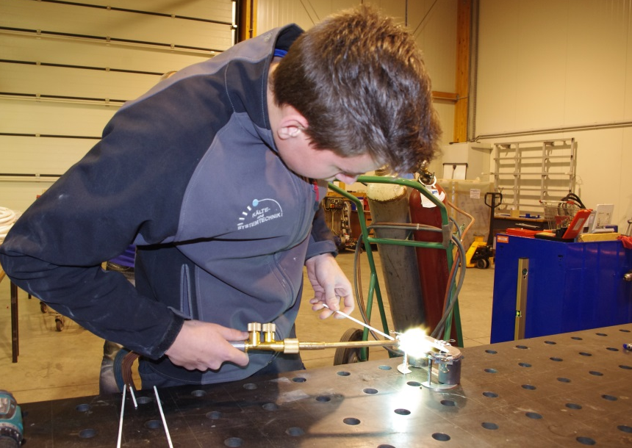
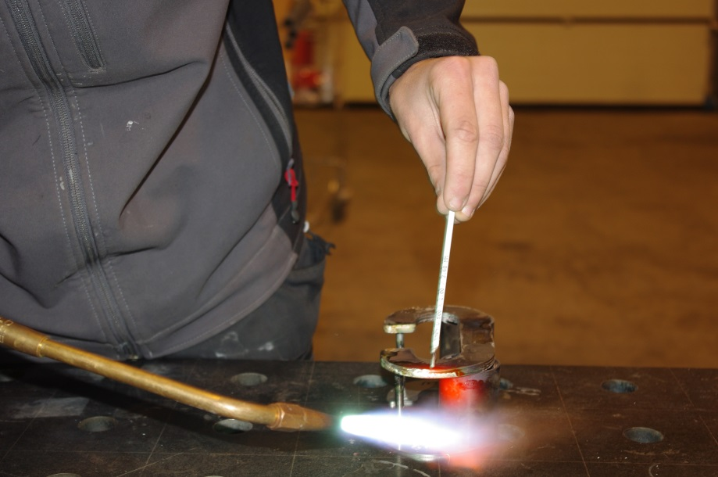
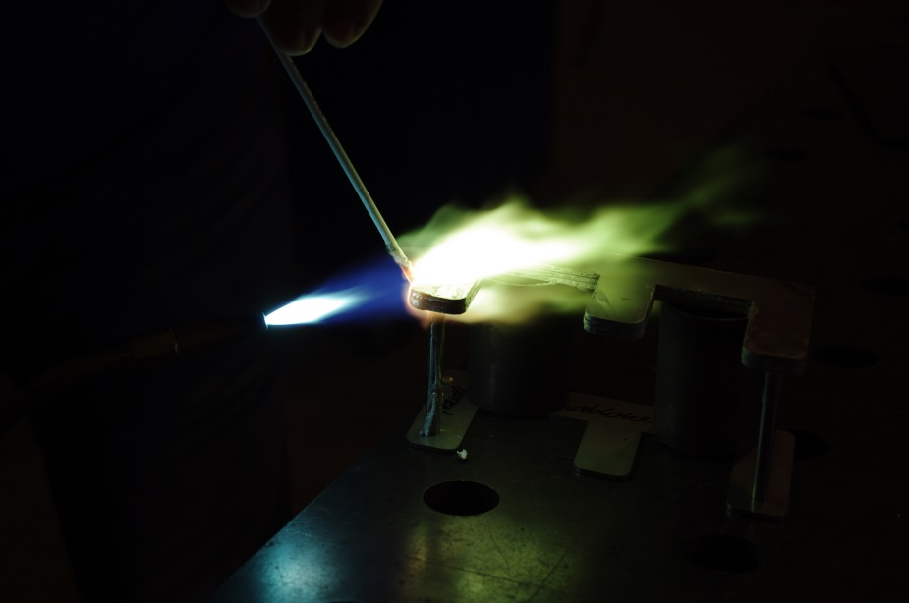
KUSTEC Akademie

Slide 15
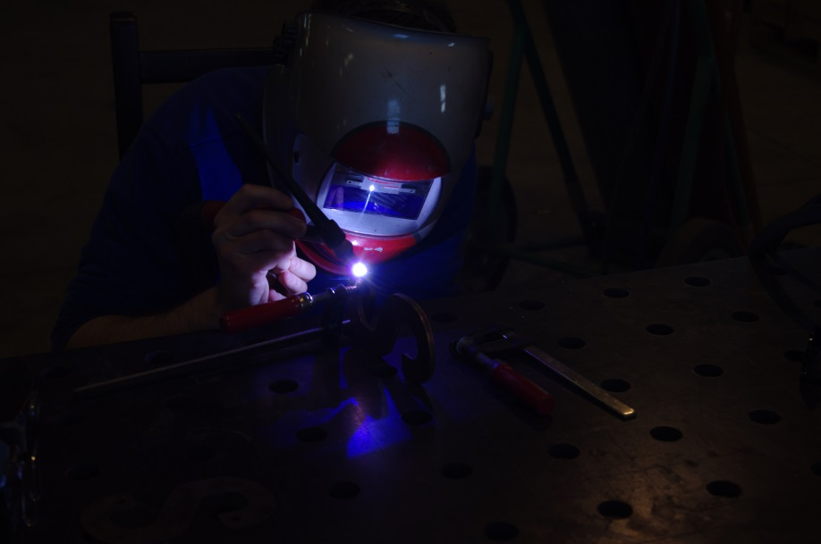
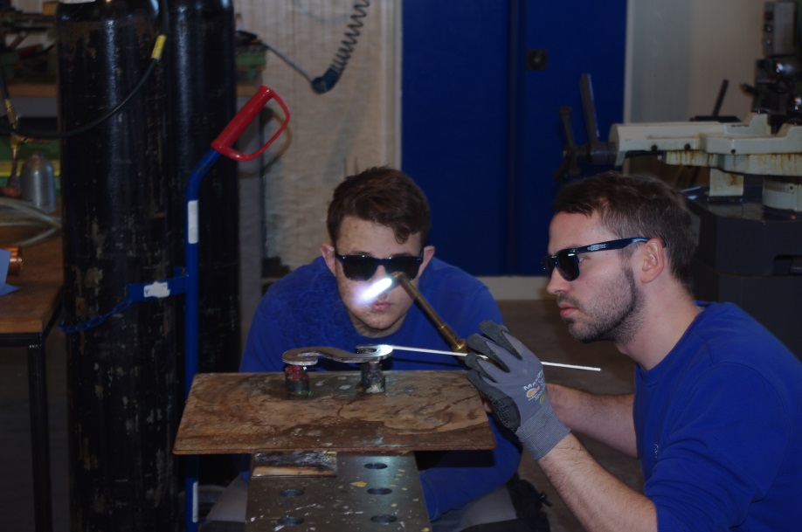
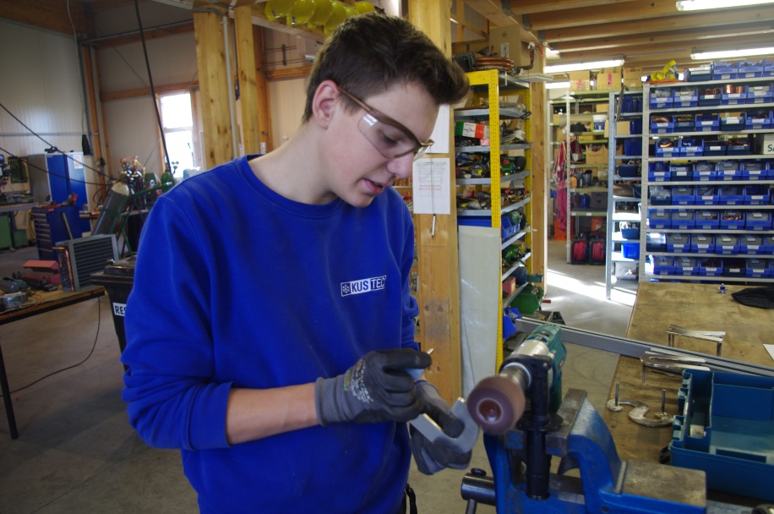
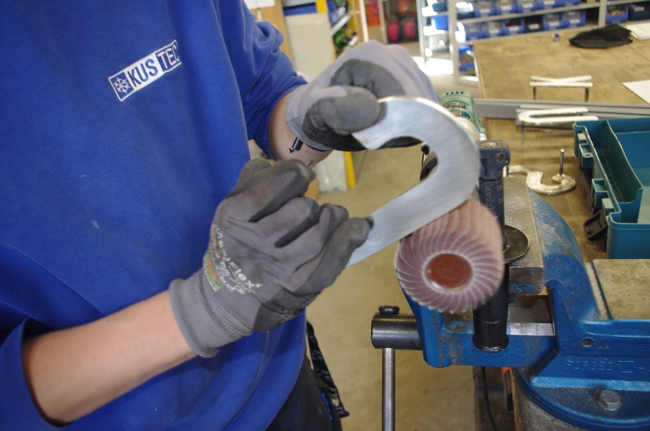
KUSTEC Akademie

Slide 16
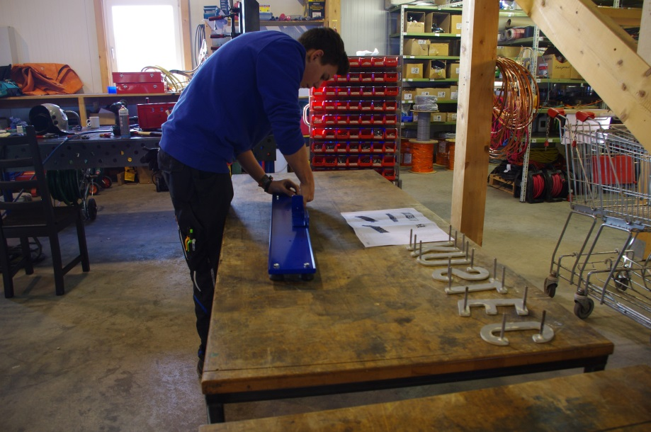
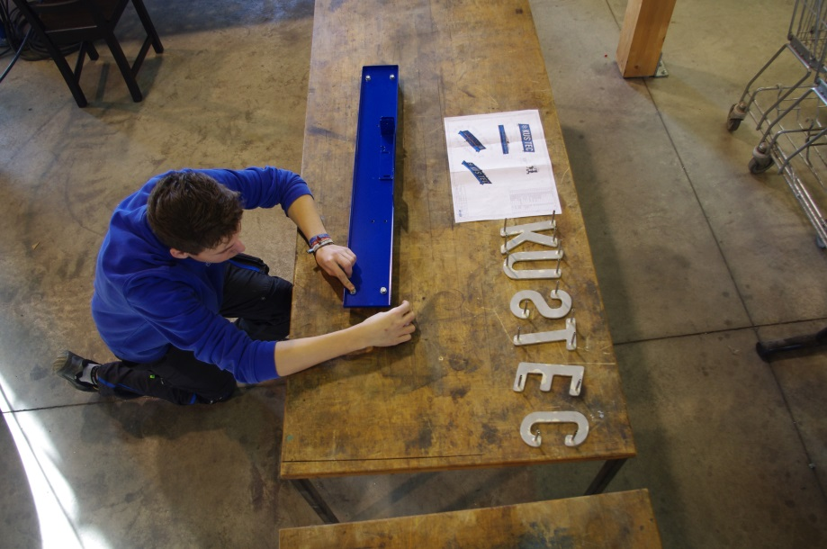
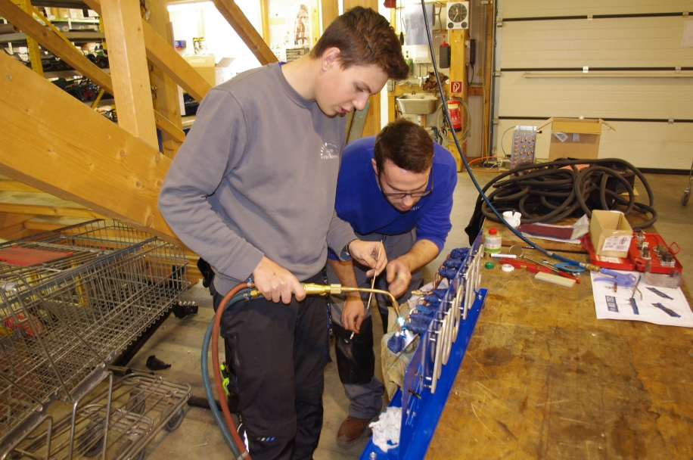
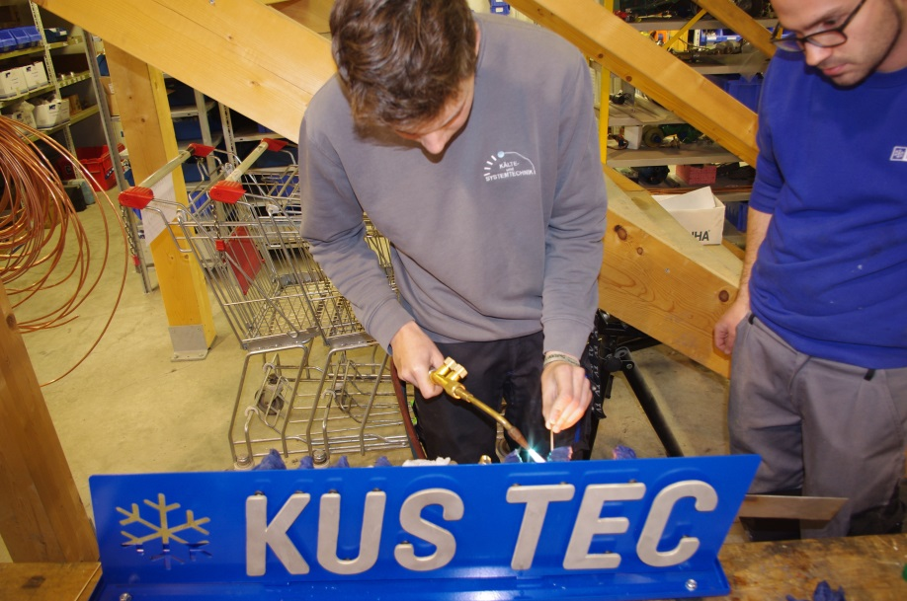
KUSTEC Akademie

Slide 17
Lehre - Kälteanlagentechniker/in
Du lernst über 3,5 Jahre den sehr gefragten Beruf des Kälteanlagentechnikers mit ausgezeichneten
Karrierechancen und Gehaltsaussichten.
Sei dabei, wenn es um interessante Projekte rund um die neueste Technik im Klima- und Kälteanlagenbau geht.
Von Klimaanlagen bis zur Kühlung für Wasserstofftankstellen. Du berechnest, baust,
montierst und prüfst, kümmerst dich um die Inbetriebnahme und Übergabe an den Kunden.
Anforderungen zur Lehre:
• Abgeschlossene Pflichtschule mit guten Noten
• Gute Umgangsformen, Höflichkeit, Ordnungssinn, Genauigkeit und Pünktlichkeit
• Handwerkliches Geschick und technisches Verständnis
• Logisches Denken und Lernbereitschaft
• Flexibilität, Einsatz- & Reisebereitschaft im In- und Ausland
Das erwartet dich:
• Eine abwechslungsreiche Tätigkeit in einem dynamischen Team
• Fundierte und abwechslungsreiche Ausbildung im Bereich Kältetechnik
• Internationales Umfeld

Slide 18


Starte durch mit uns!
Interessierst du dich für eine Lehre bei KUSTEC?
Möchtest du in eine Lehre bei KUSTEC hineinschnuppern?
Sende deine Bewerbungsunterlagen an: bewerbung@kustec.at
^{Bewirb dich jetzt!}
Kälte- und Systemtechnik GmbH
Strassfeld 5, A-3441 Freundorf
E-Mail: bewerbung@kustec.at
Tel.: 02274/44109

